Slide 1
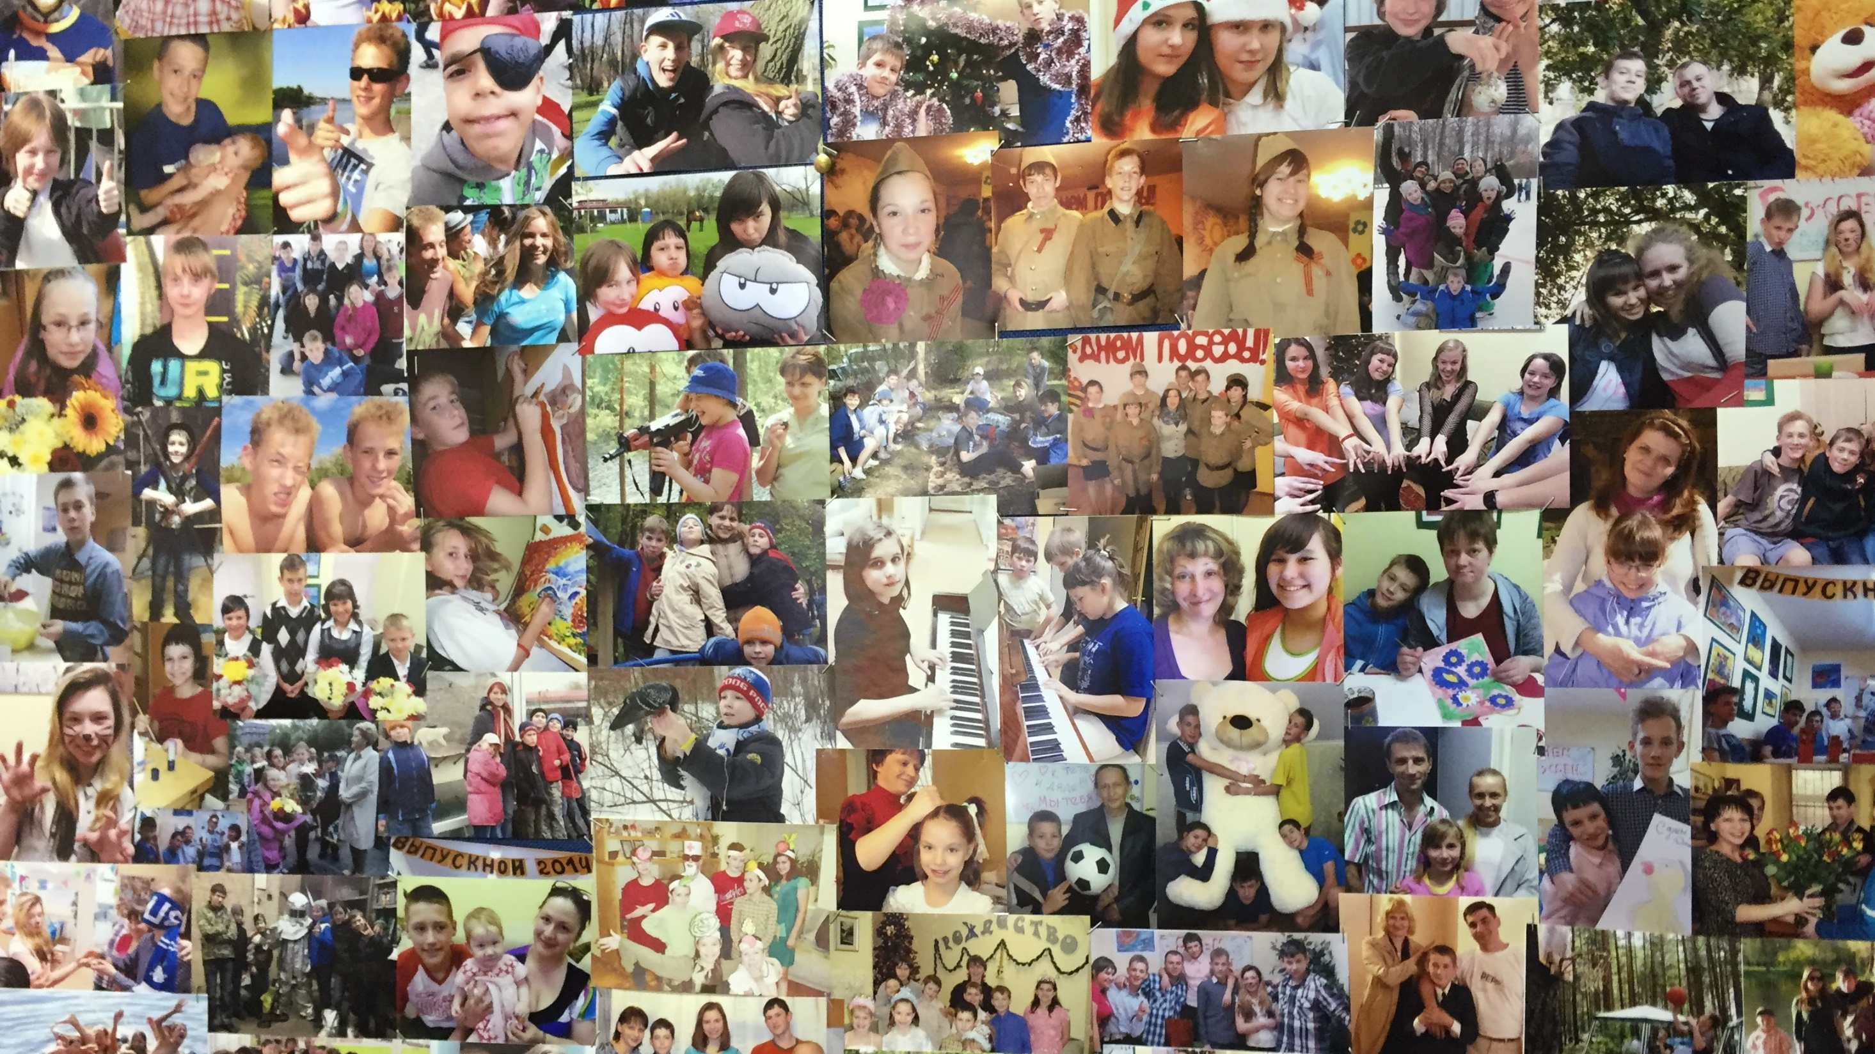
Mahdottomasta totta!
www.mp.org/fi

Slide 2
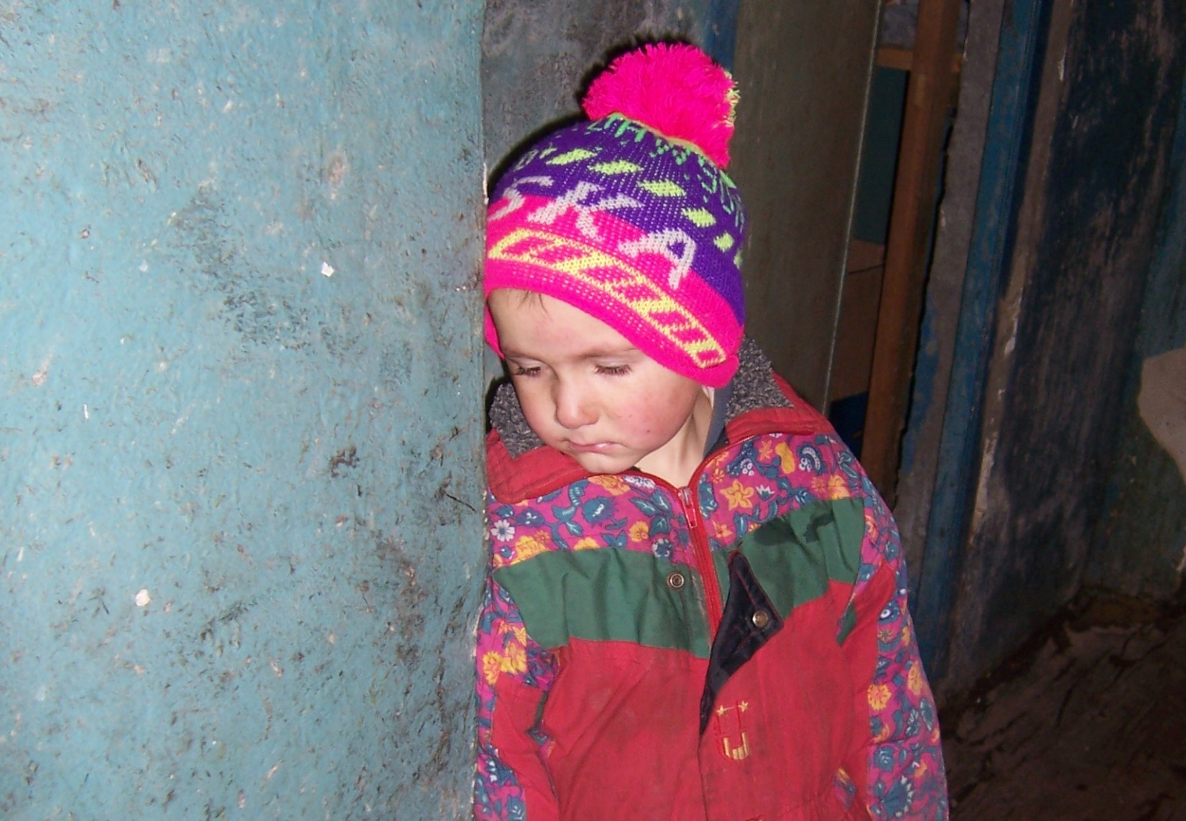
Apua ja evankeliumia Itä-Euroopan hädänalaisille lapsille, nuorille ja perheille jo yli 45 vuotta.
”Oikeaan aikaan annettu apu voi pelastaa koko loppuelämän.”

Slide 3
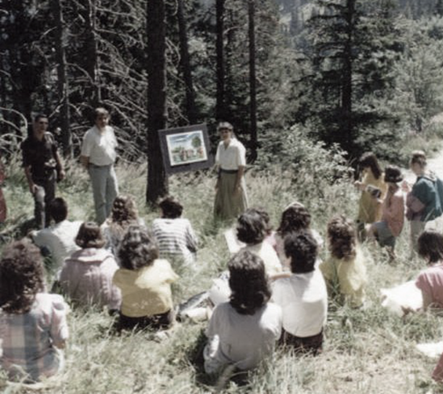
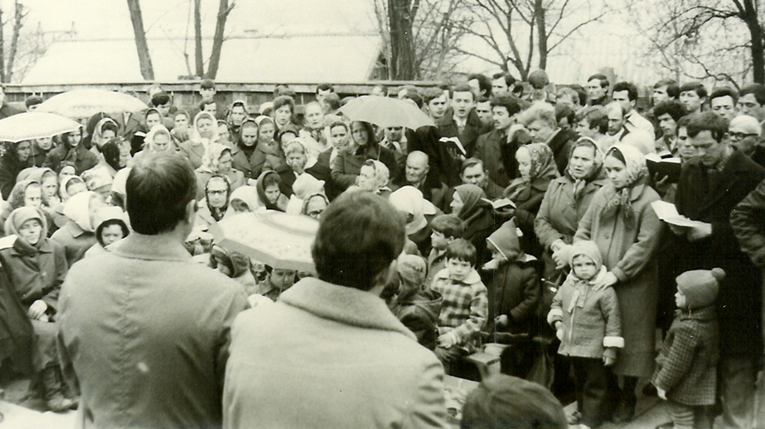
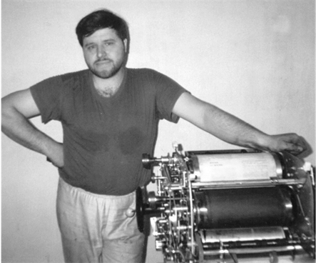
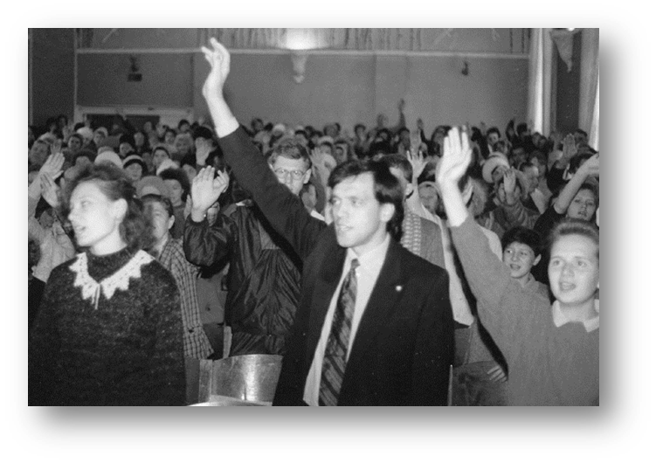
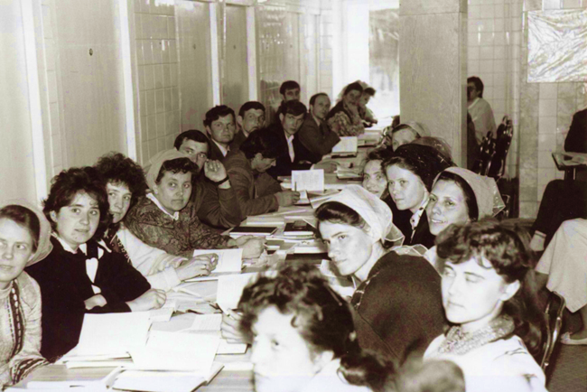
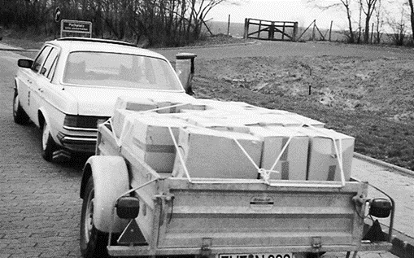
”Kaikella on aikansa…”

Slide 4
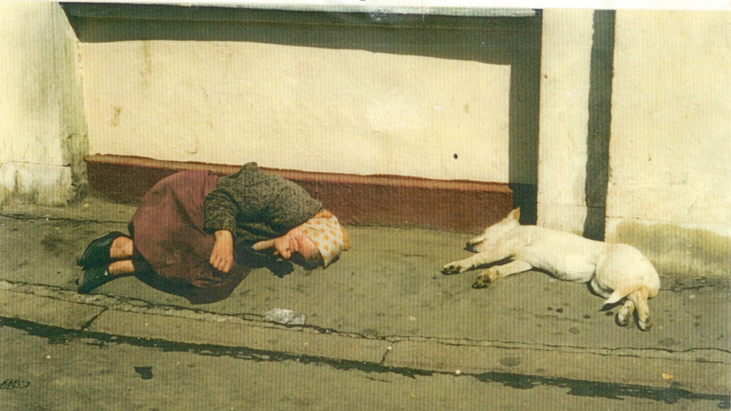
1995
Kohtaaminen katulasten kanssa Venäjällä:
Uusi työ alkaa

Slide 5
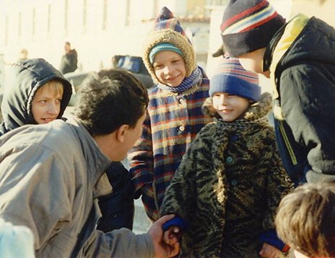
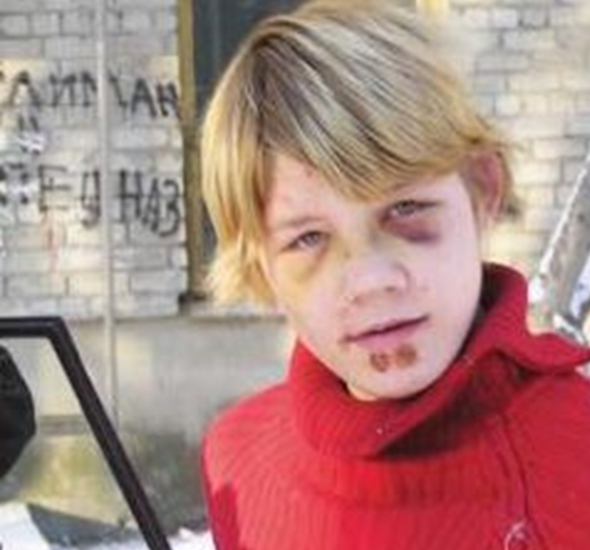
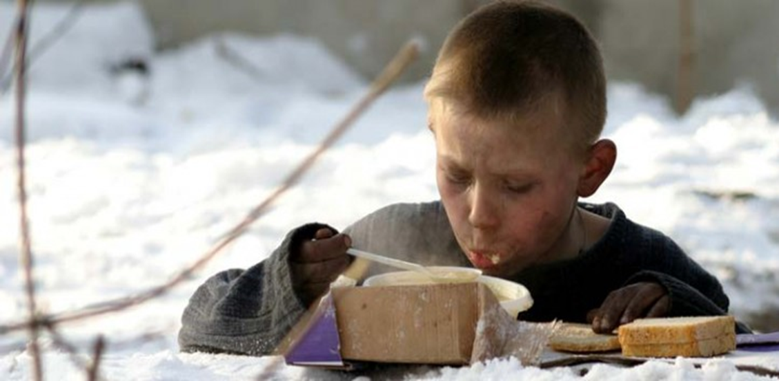
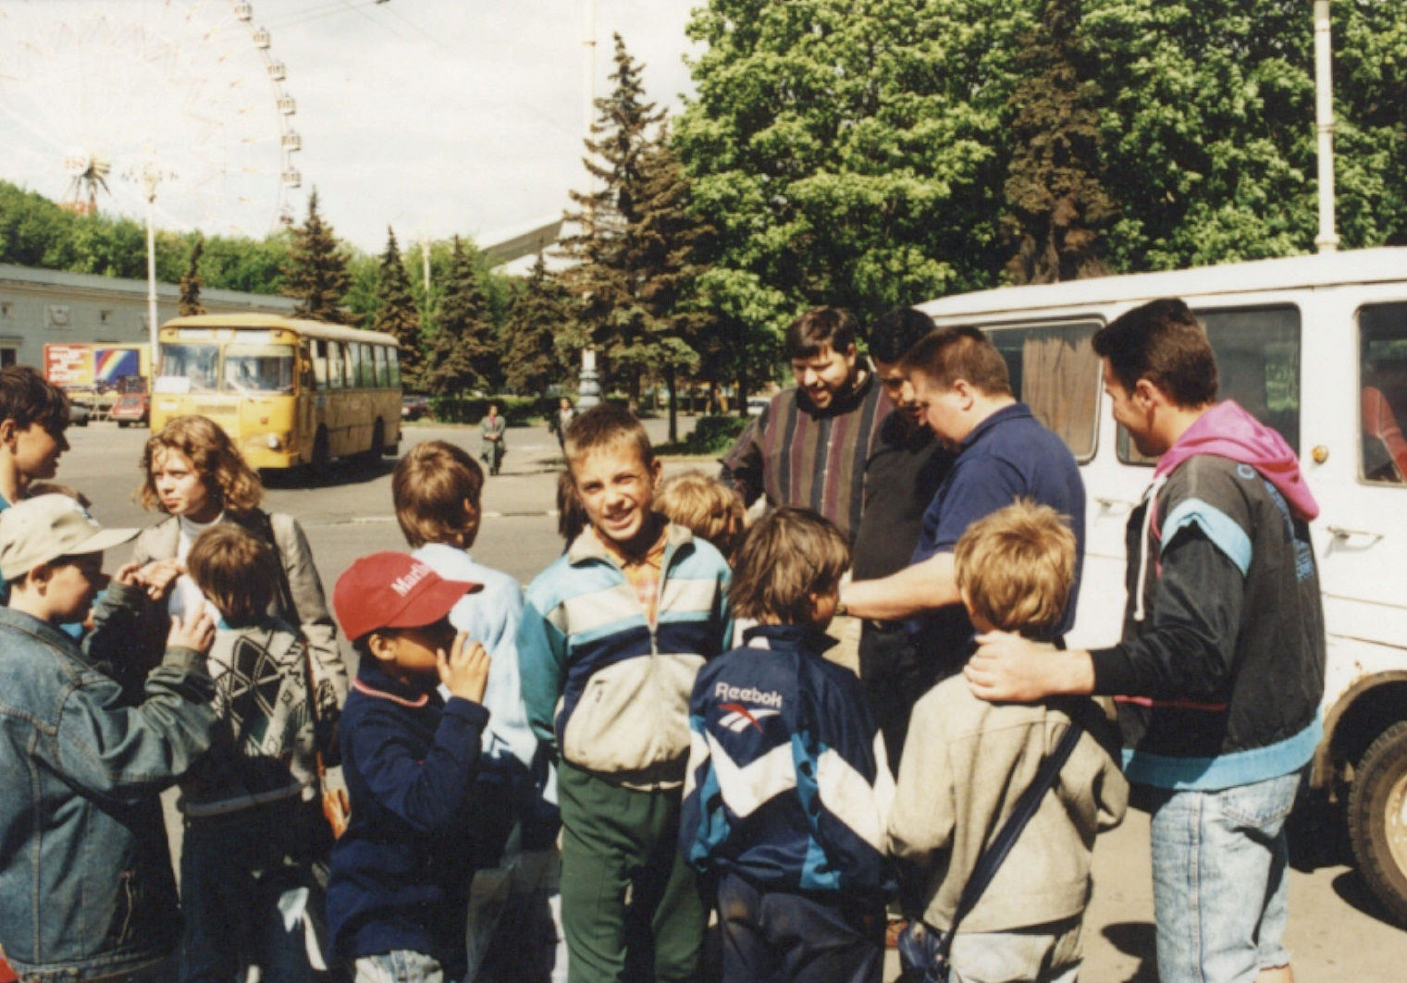
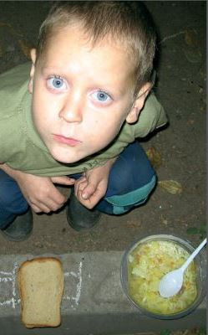
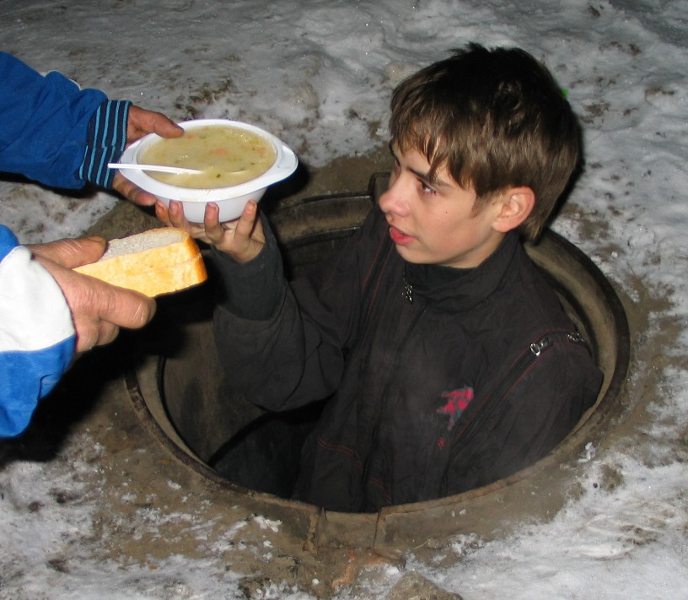
Katuparti-omme ruokki, vaatetti ja kylvetti lapsia.

Slide 6
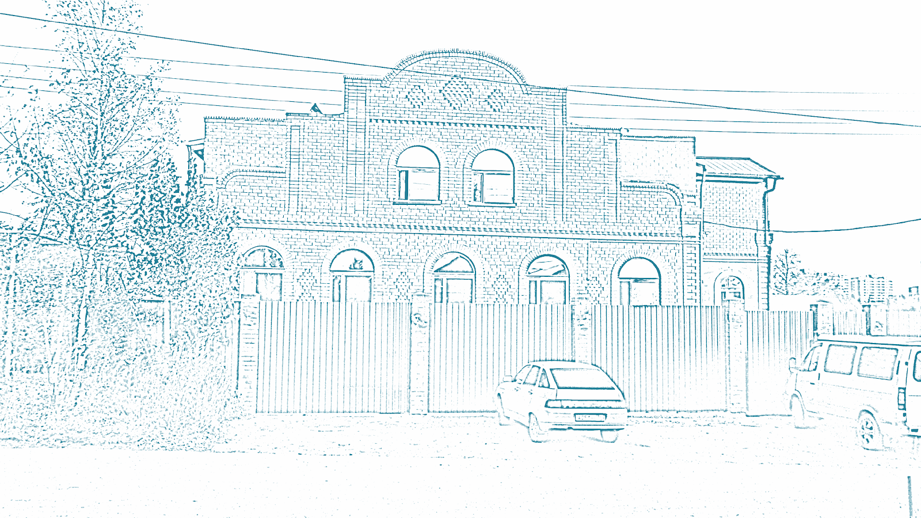
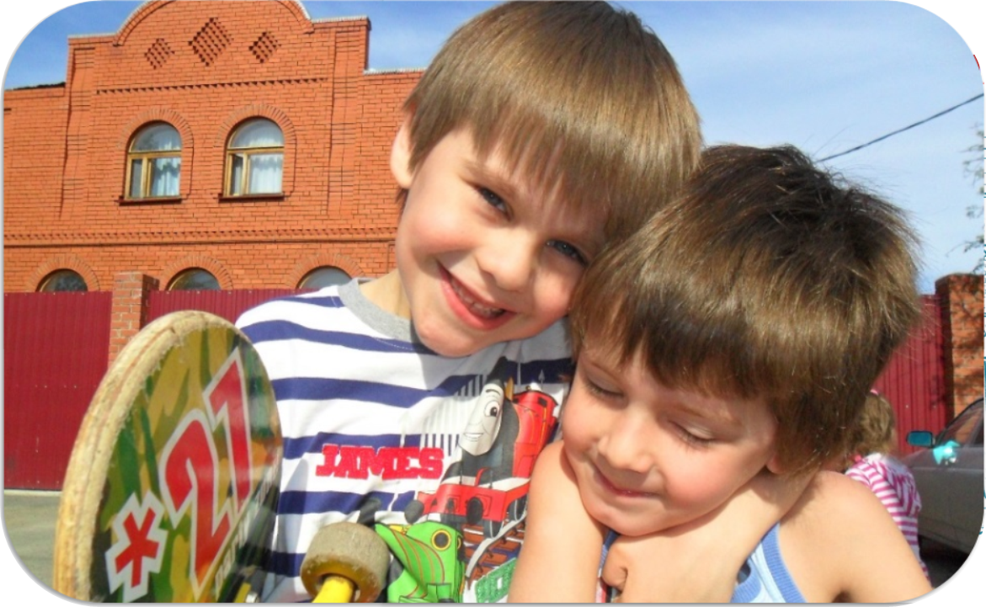
”He asuvat meidän näyssämme!”
Yhteensä
14 turvakotia ja toiminta-keskusta

Slide 7
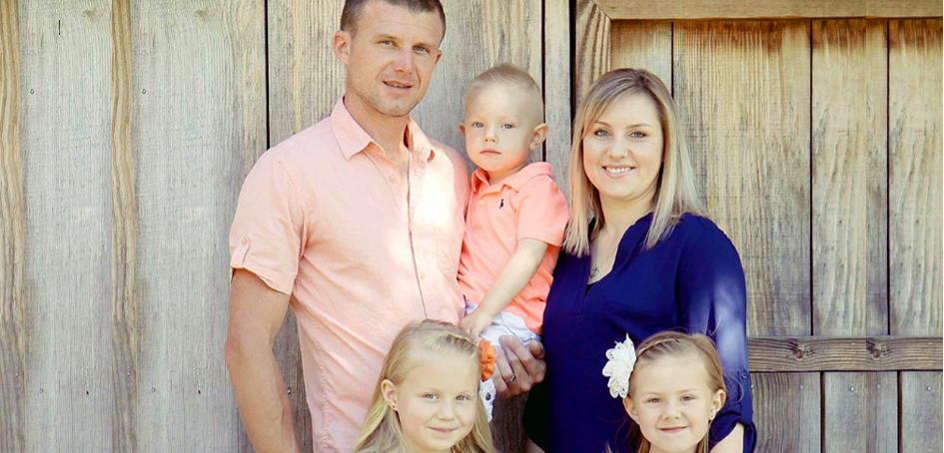
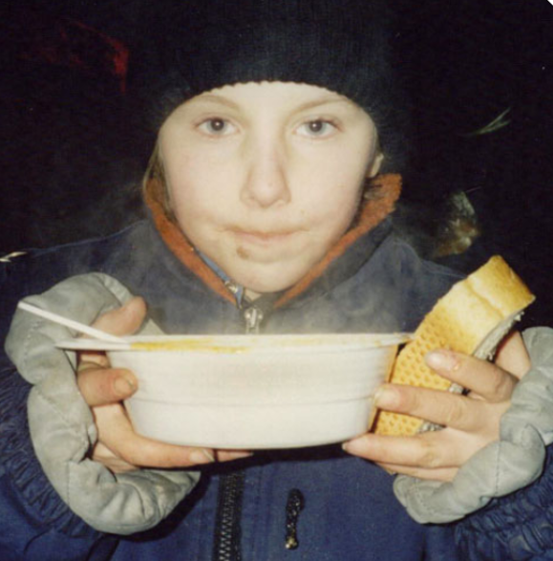
Diana

Slide 8
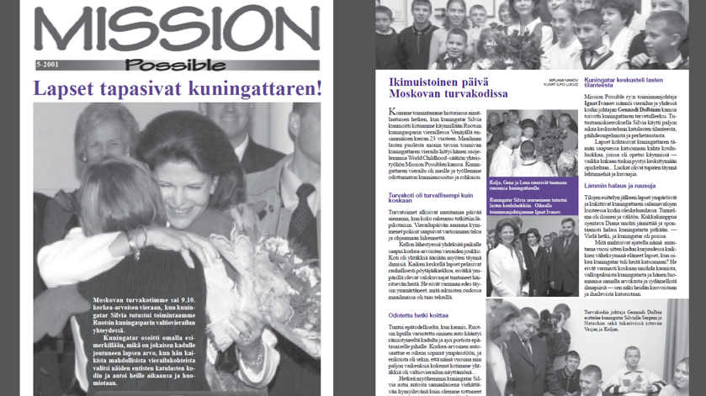
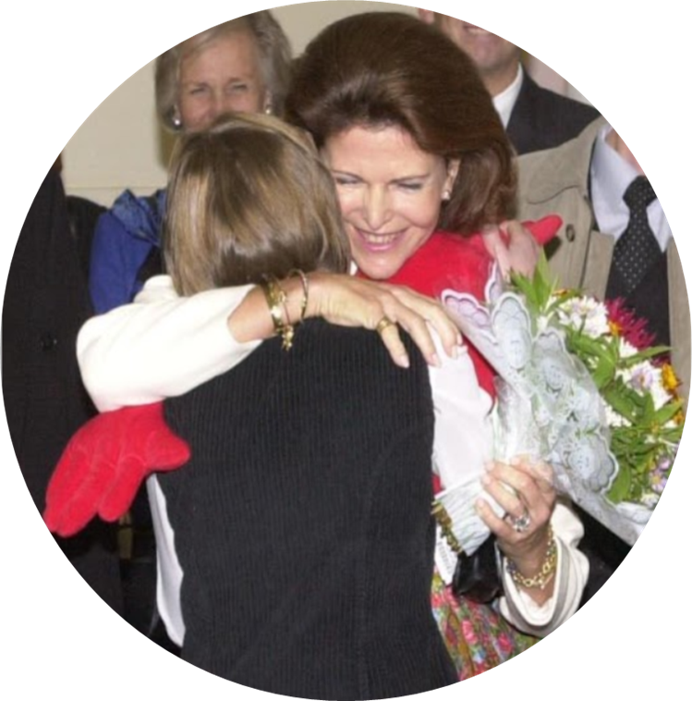
”Minä johda-
tan heitä kun
he kulkevat rukoillen.”

Slide 9
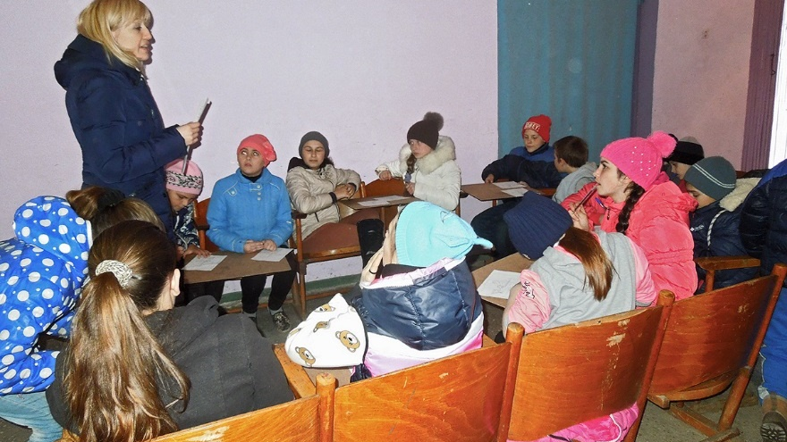
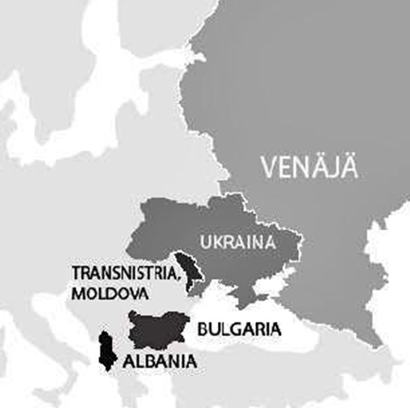
65 paikallista työntekijää ja 450 vapaaehtoista
Notes:
Ani on yksi monista vapaaehtoisista, jotka ovat mukana Mission Possiblen eri työmuodoissa.
Meillä on vakituisia palkattuja työntekijöitä yhteensä n. 100, vakituisia vapaahtoisia n. 250 ja lisäksi muita vapaaehtoisia avustajia.
Työmme kasvu perustuu juuri siihen, että työntekijät ovat paikallisia ja mukana on paljon vapaaehtoisia.
Kuvassa Tanja, joka tekee lasten evankeliointityötä Ukrainan kylissä.

Slide 10
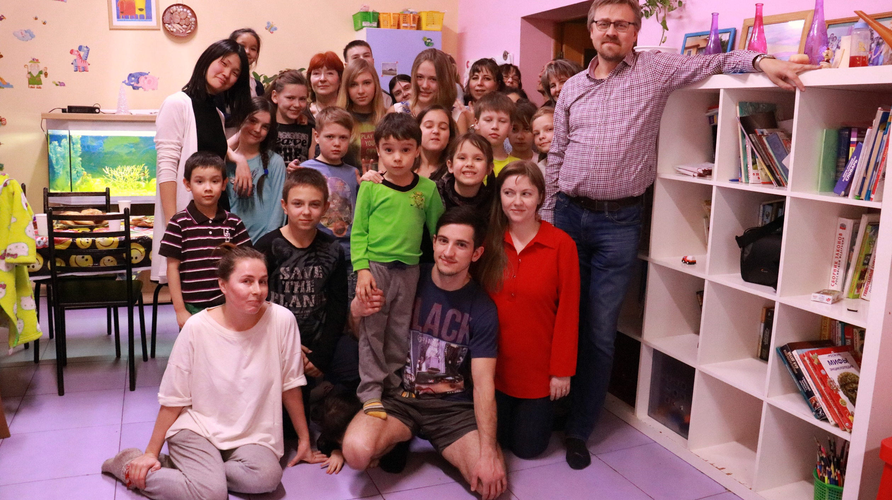
Saavutamme joka vuosi tuhansia lapsia, nuoria ja aikuisia.
Notes:
Tässä kuvassa on osa Jekaterinburgin lapsista ja työntekijöistä, oikealla Andrei Ivanov.
Näistä keskuksista on tullut lapsille ja perheille todellinen koti.
Meille on tullut tunnuslauseeksi ”HE ASUVAT MEIDÄN NÄYSSÄMME”.

Slide 11
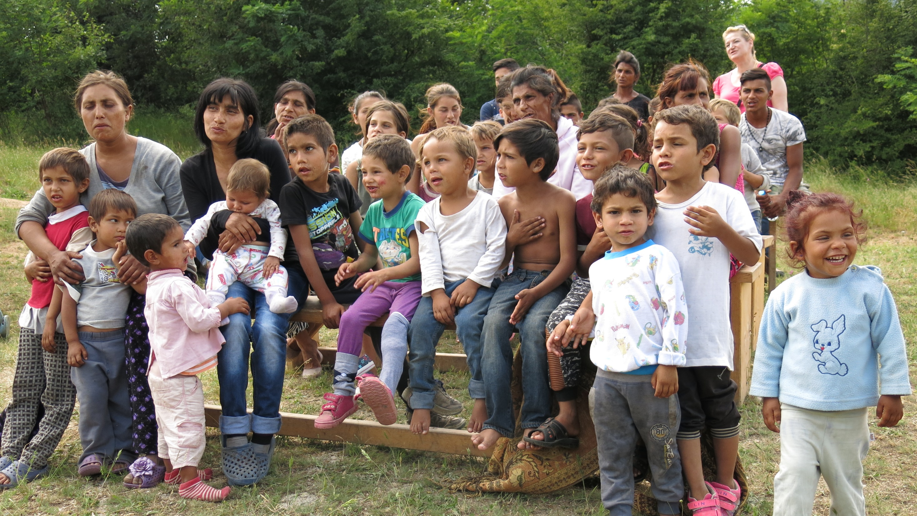
Apua ja tukea monimuotoisten työmuotojen kautta

Slide 12
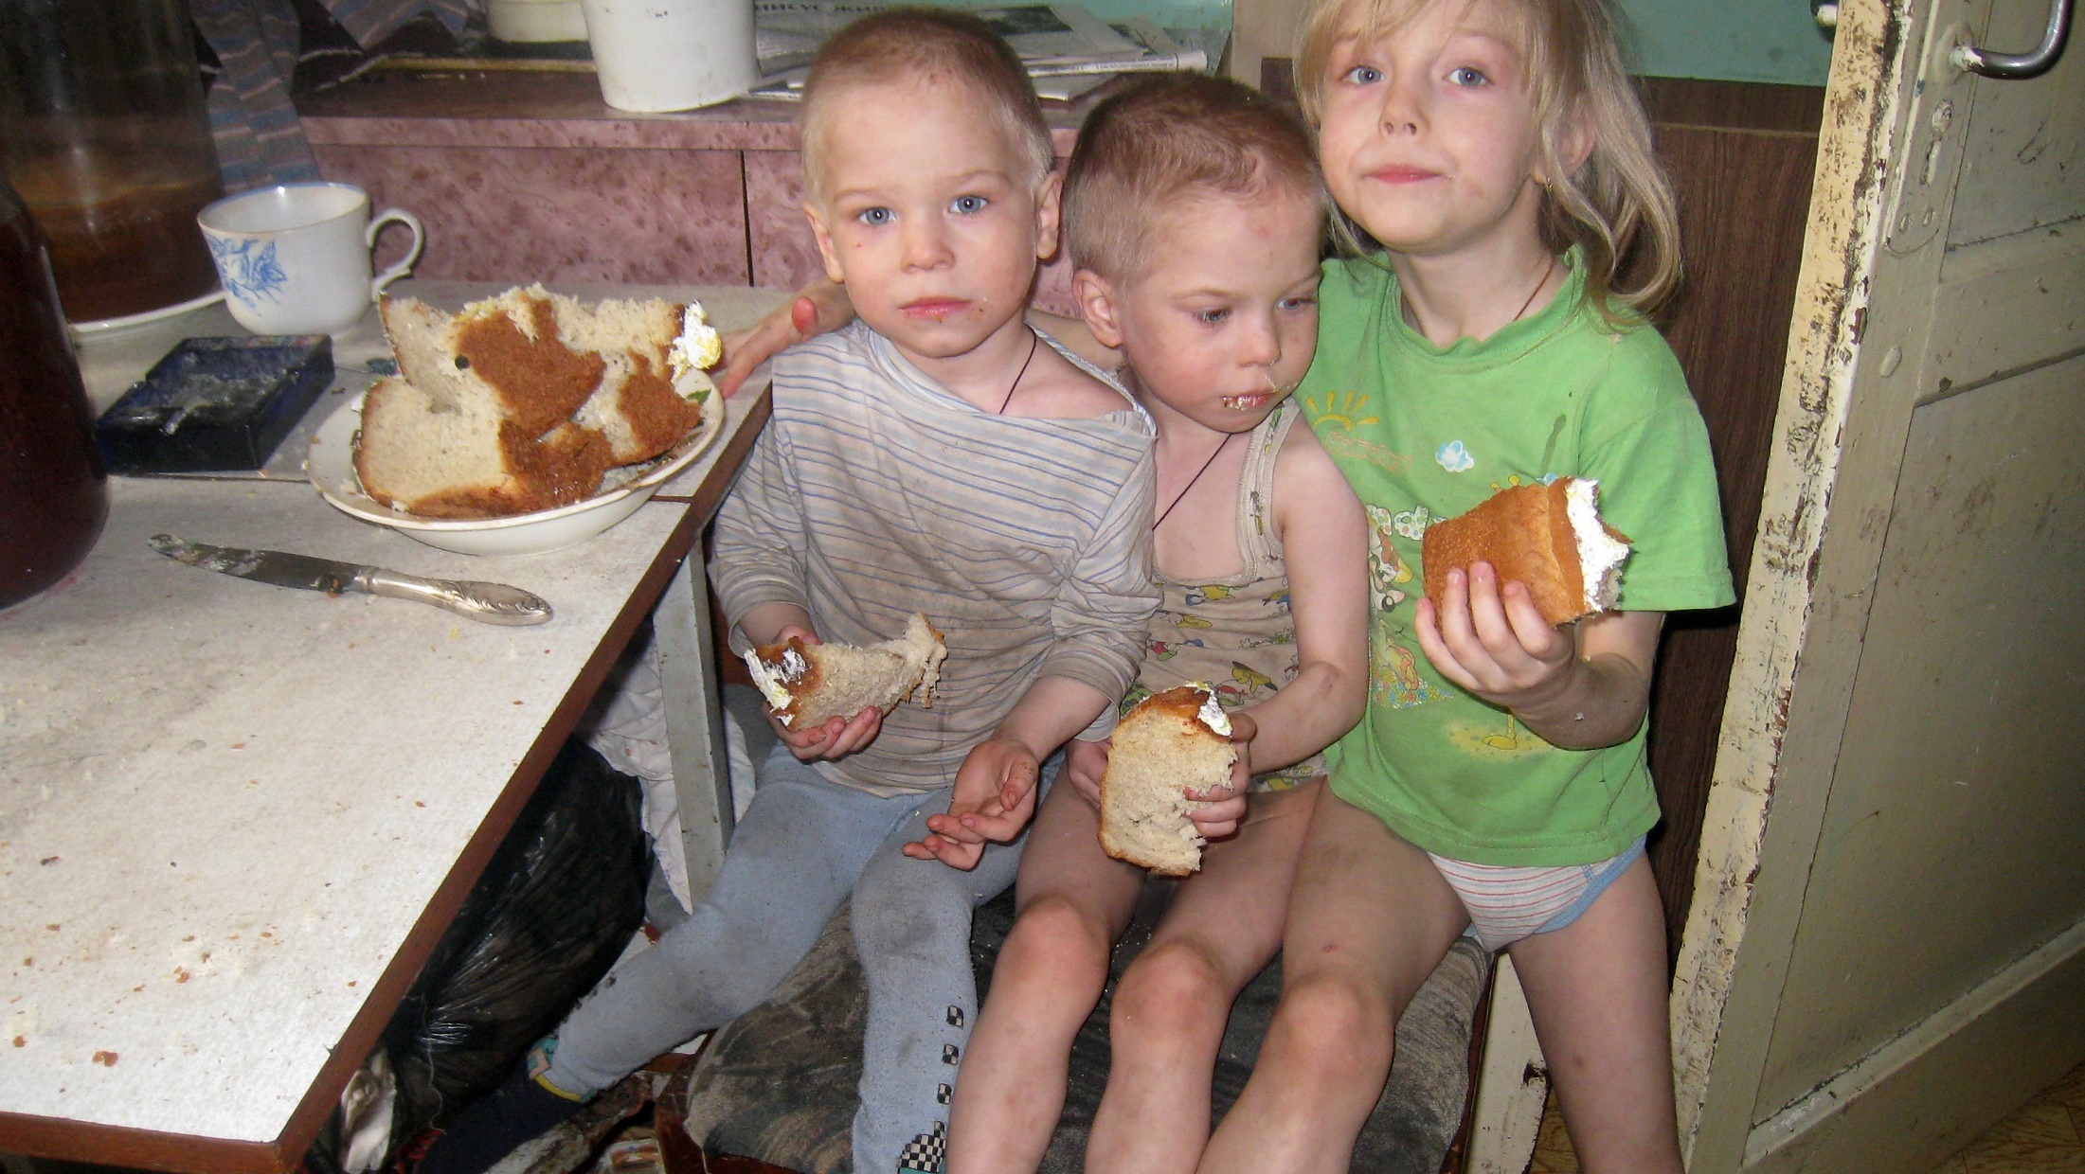
Perhetyö ja päihdekun-toutustyö

Slide 13
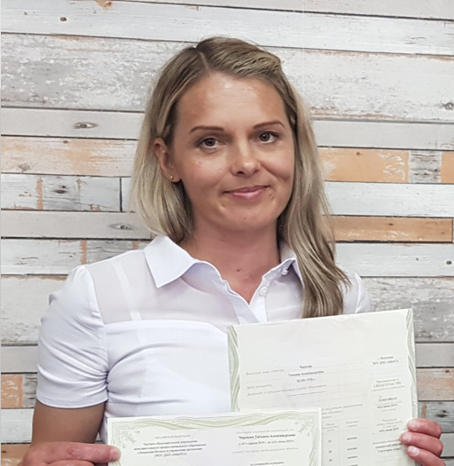
“Ilman teitä en olisi tänään tässä.”
Monista autettavista on tullut auttajia!

Slide 14
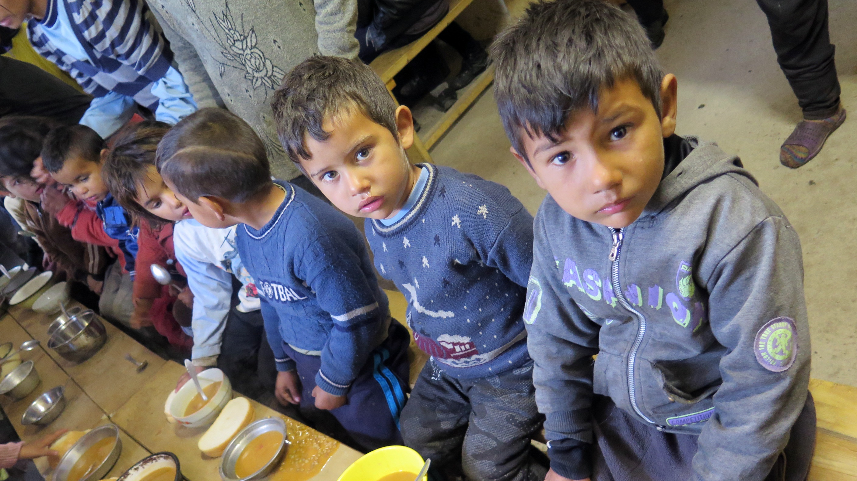
Soppa-keittiöt ja lukuopetus

Slide 15
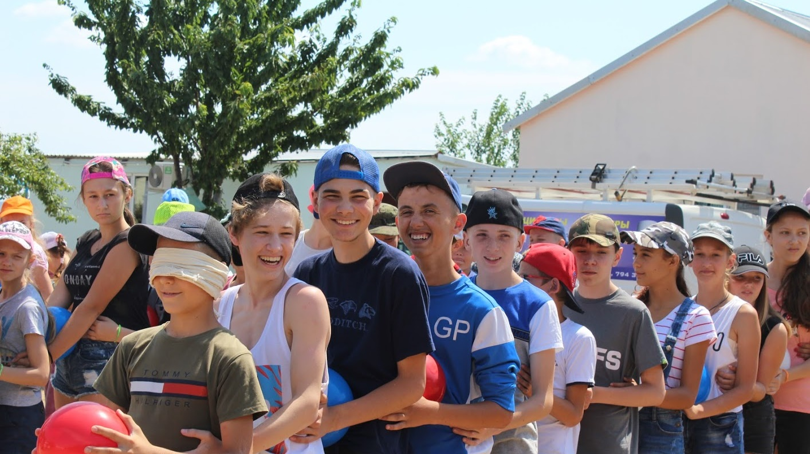
Leirit ja kerhot tavoittavat joka vuosi satoja lapsia ja nuoria
“Leiri teki tästä kesästä elämäni parhaan!”

Slide 16
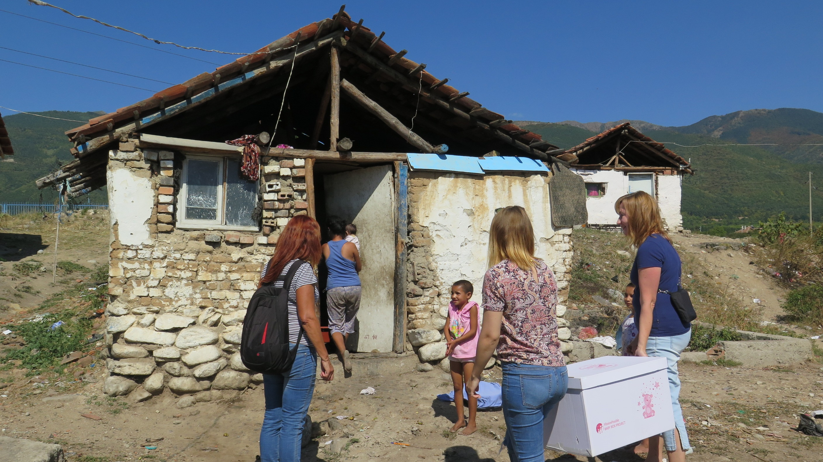
Äitiyspakkausprojekti rakentaa parempaa tulevaisuutta
Paljon enemmän kuin vain laatikollinen vaatteita!

Slide 17
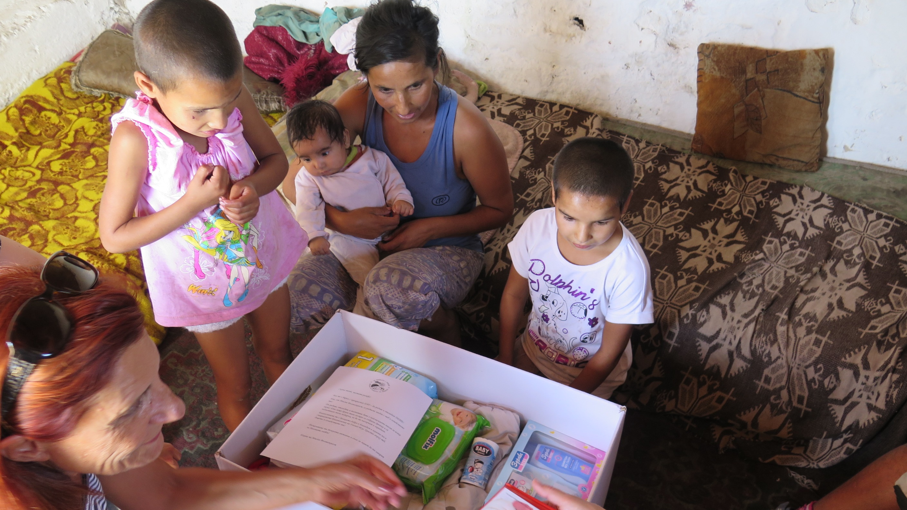
Avaa ovet ja antaa välitöntä apua

Slide 18
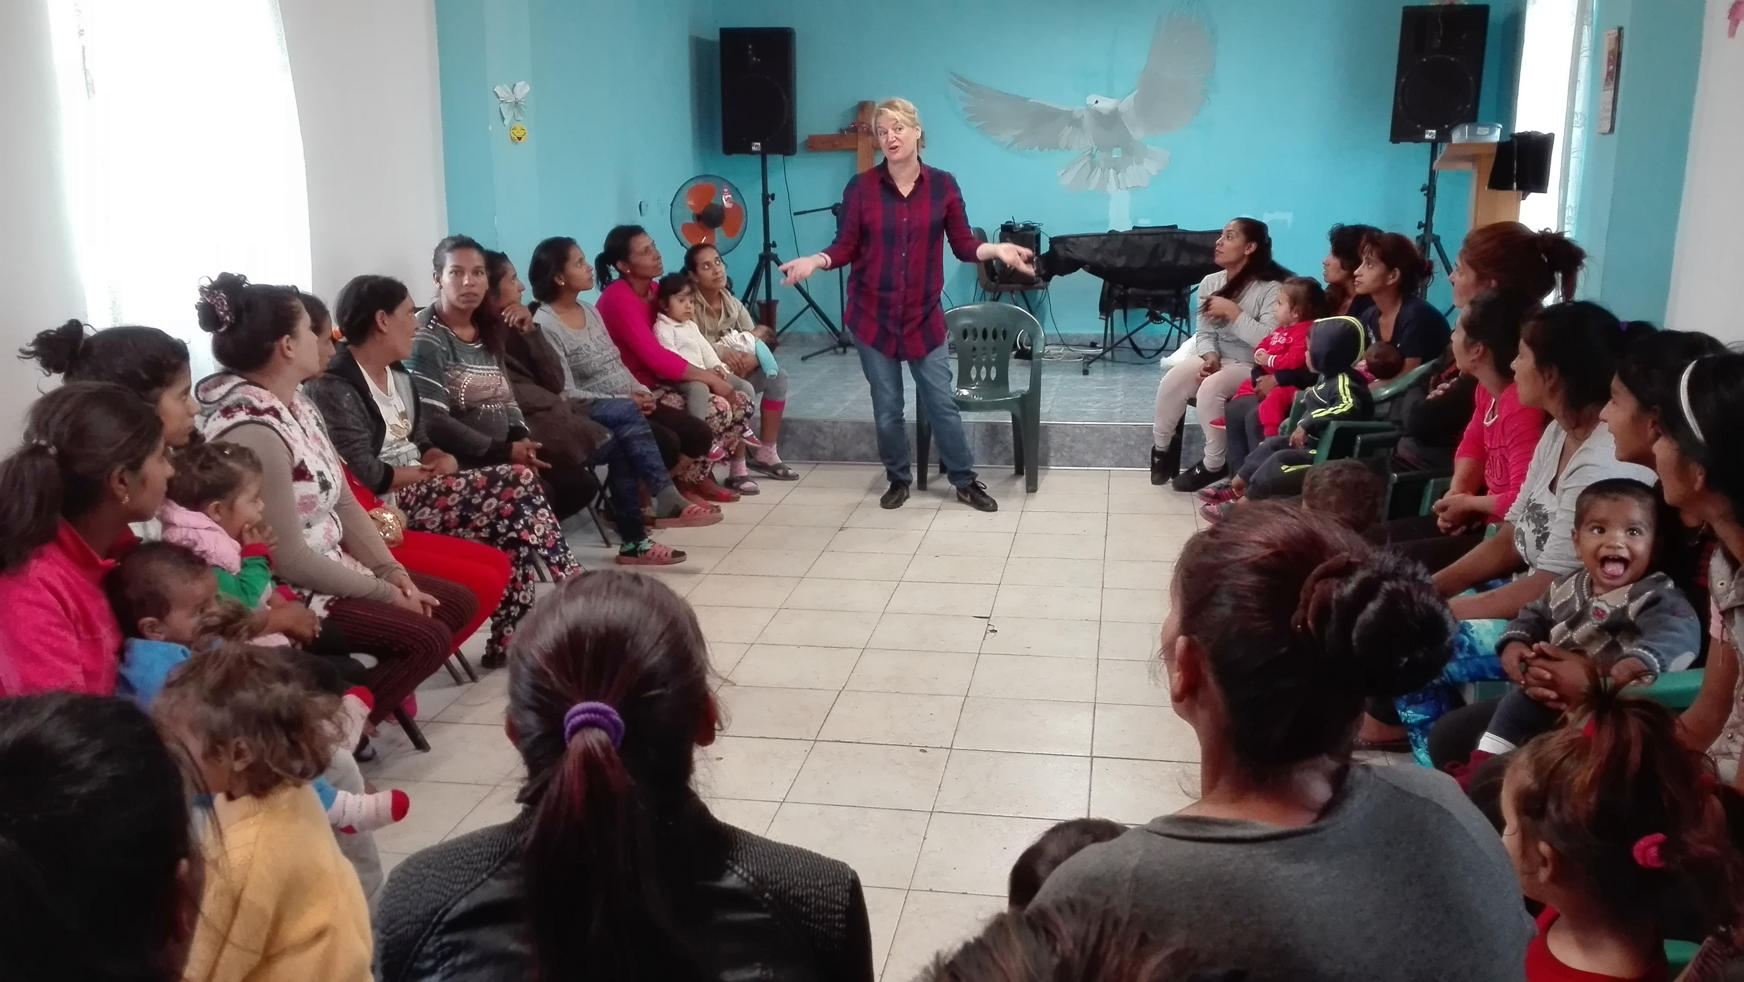
Opetusta, valistusta, tukea ja neuvontaa äideille

Slide 19
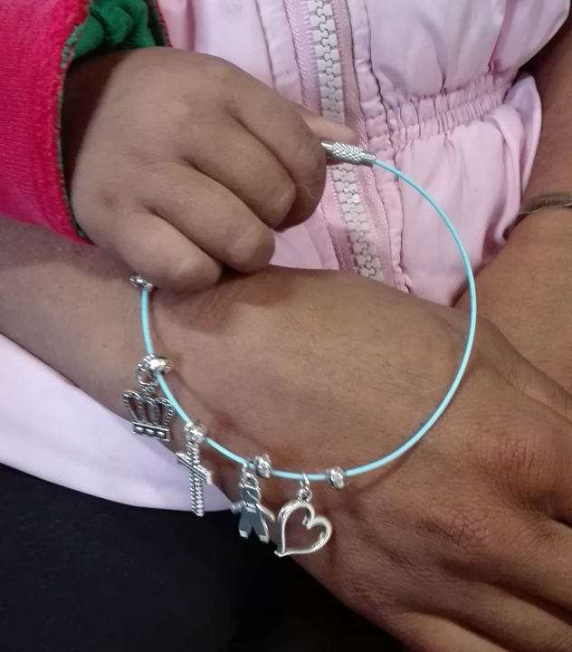
Muutoksen suunta on sisältä ulospäin.
Ytimessä on evankeliumin muuttava voima.

Slide 20
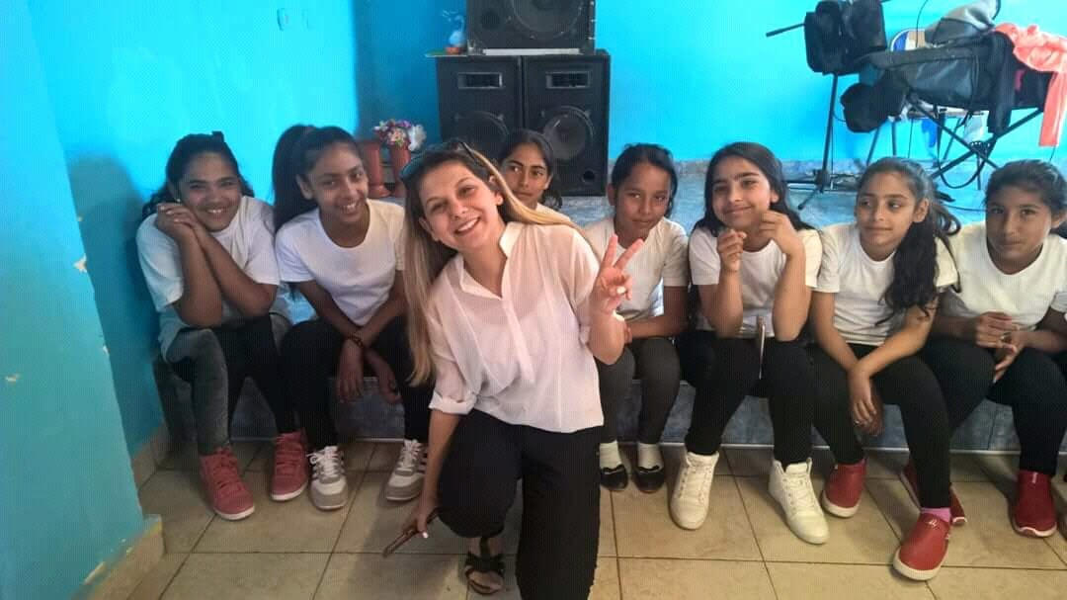
Muutos on mahdollinen yksi ihminen kerrallaan!

Slide 21
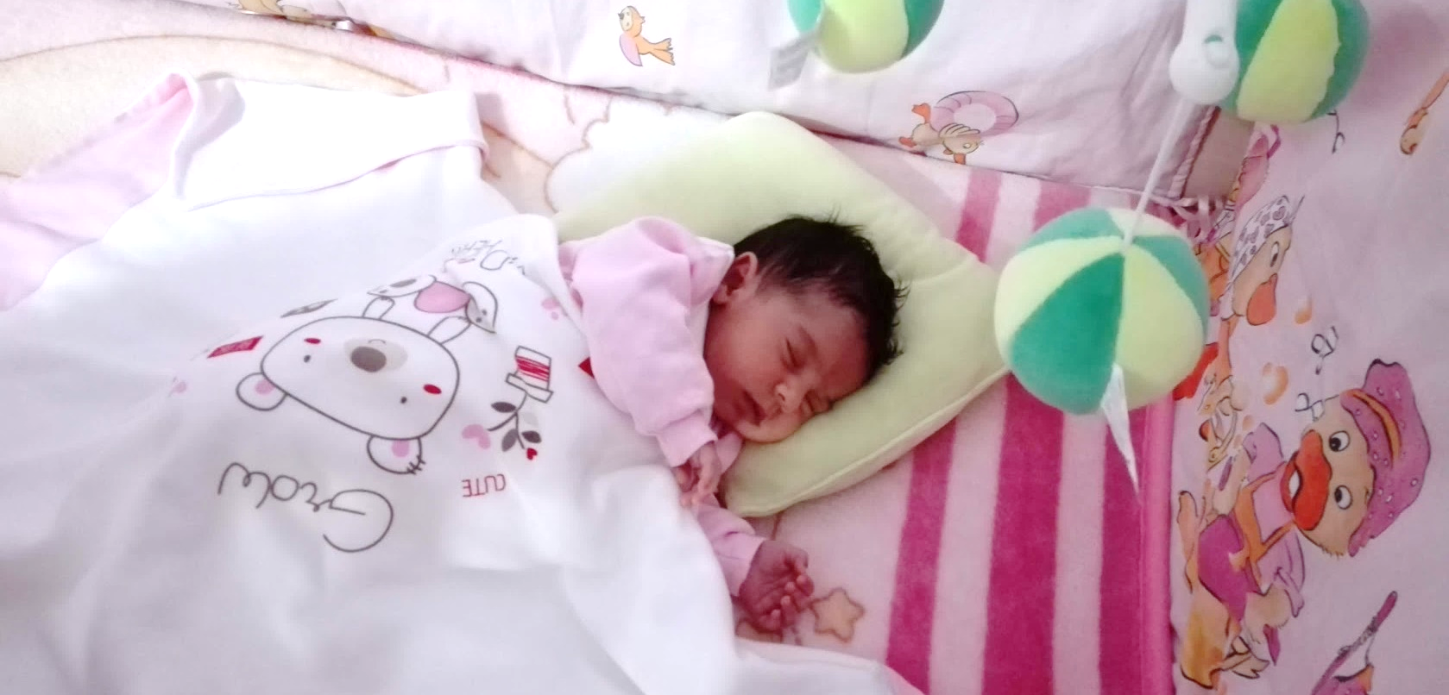
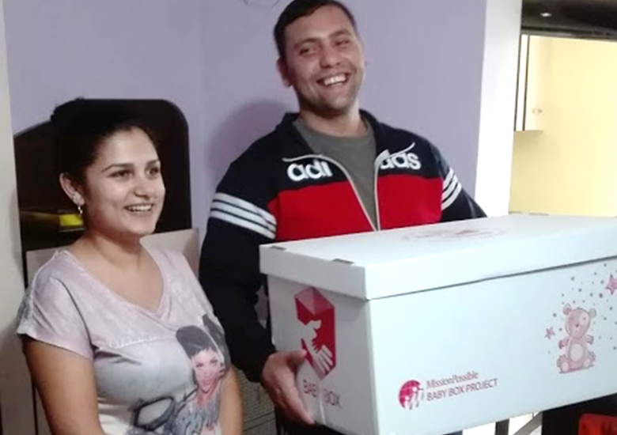
Ester

Slide 22
Haluatko kuulla lisää?
Tilaa maksuton uutislehti! www.mp.org/fi/tilaa-uutislehti

Slide 23
Miten voin
olla mukana auttamassa?

Slide 24
Rukoile työn puolesta
Pyytäkää, niin teille annetaan. Etsikää, niin te löydätte. Kolkuttakaa, niin teille avataan.
- Matt 7:7

Slide 25
Tue työtä taloudellisesti
www.mp.org/fi/tue-työtä
TUKIPUHELIN
0600-16444 (10 eur)
0600-16888 (20 eur)
MobilePay 40887
Keräyslupa RA/2018/581

Slide 26
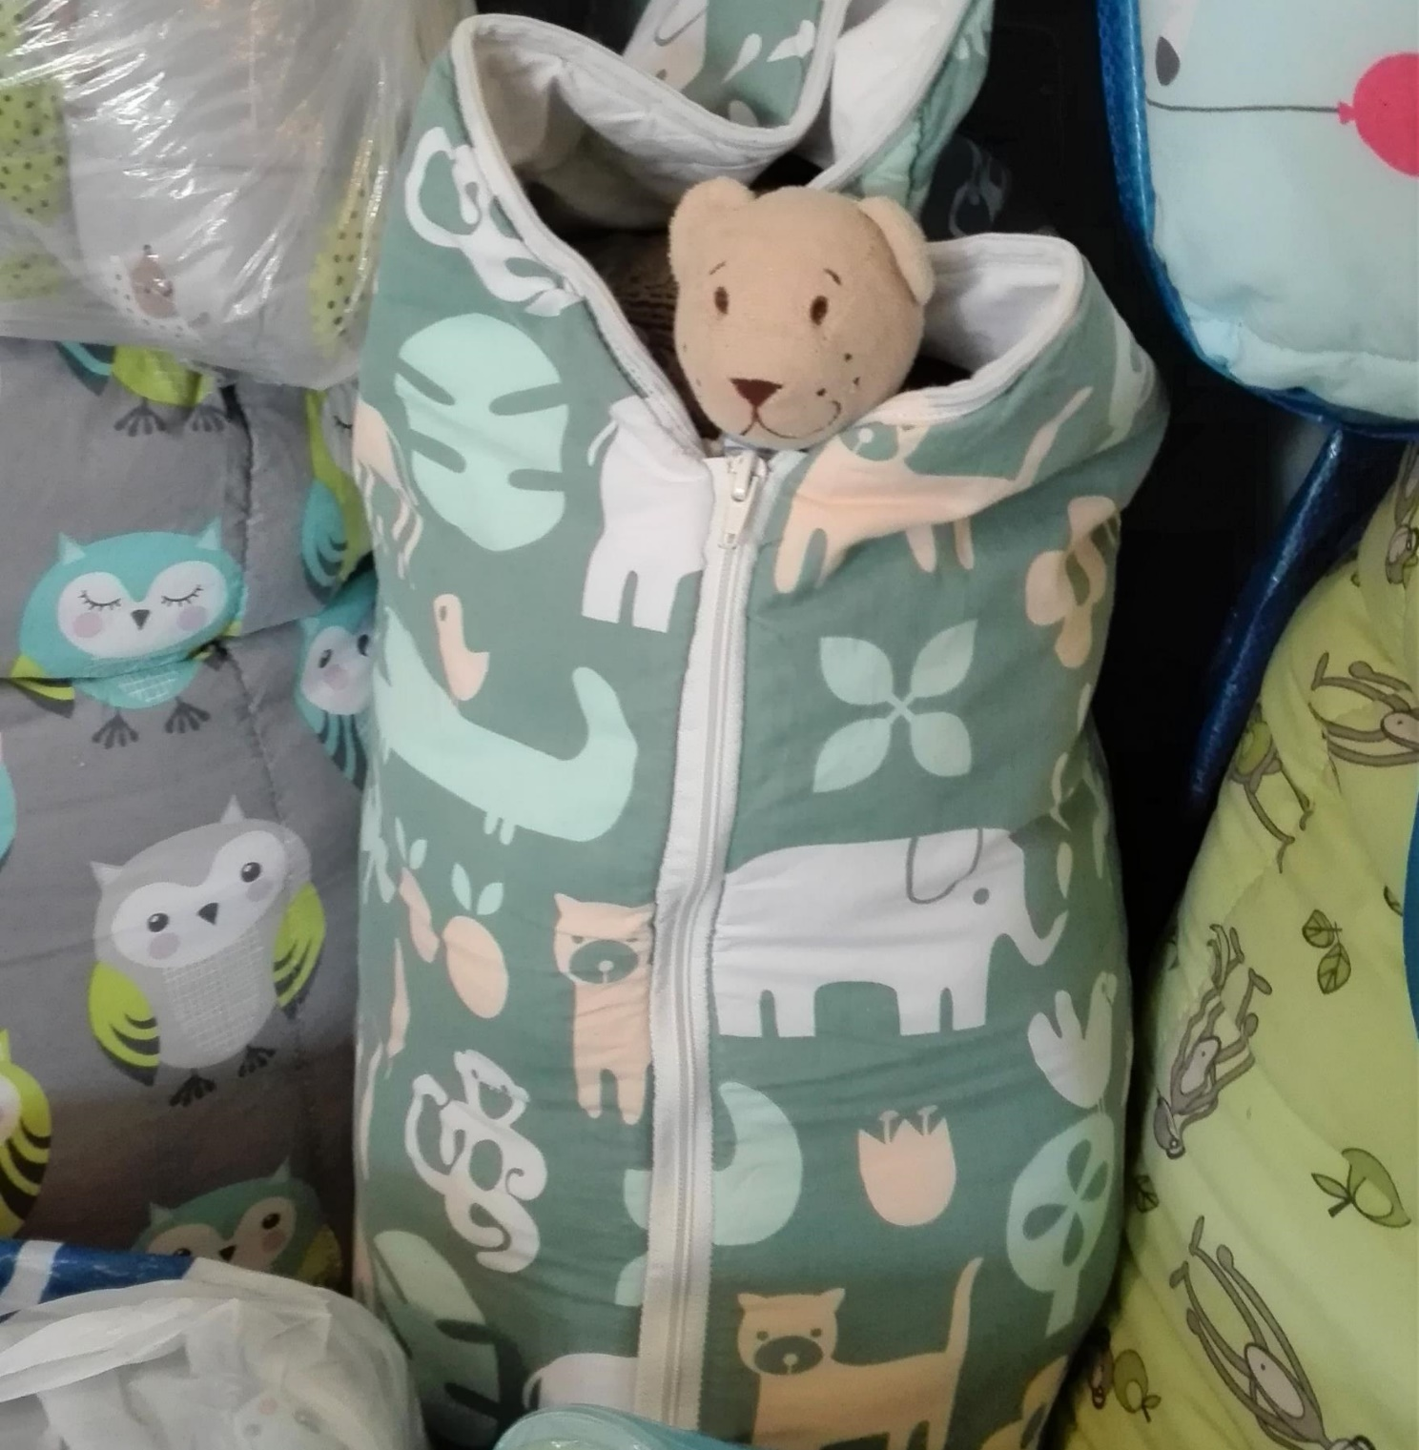
Kokoa ja lähetä vaatesetti vauvalle
Katso tarkemmat ohjeet: www.mp.org/fi/
vaatesetti

Slide 27
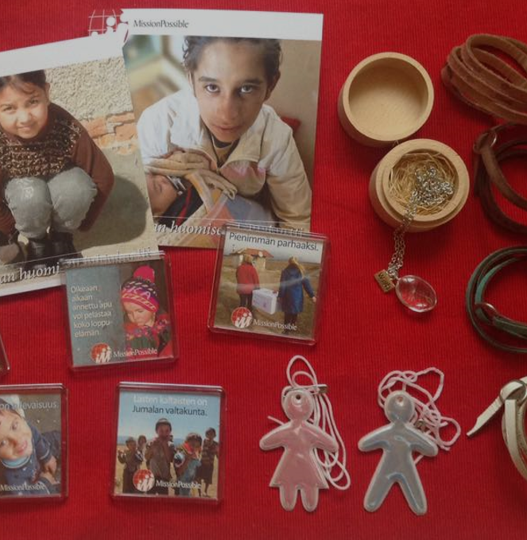
Osta Mission Possiblen tukituotteita
www.mp.org/fi/kampanjatuotteet
Paremman huomisen lahjakortit
Joulukortit
Postikortit
”Muista minua” –jääkaappimagneetit
”Näe lapsi!” –heijastimet
WISH-kaulakorut
Nahkarannekkeet
Kangaskassit
ym.

Slide 28
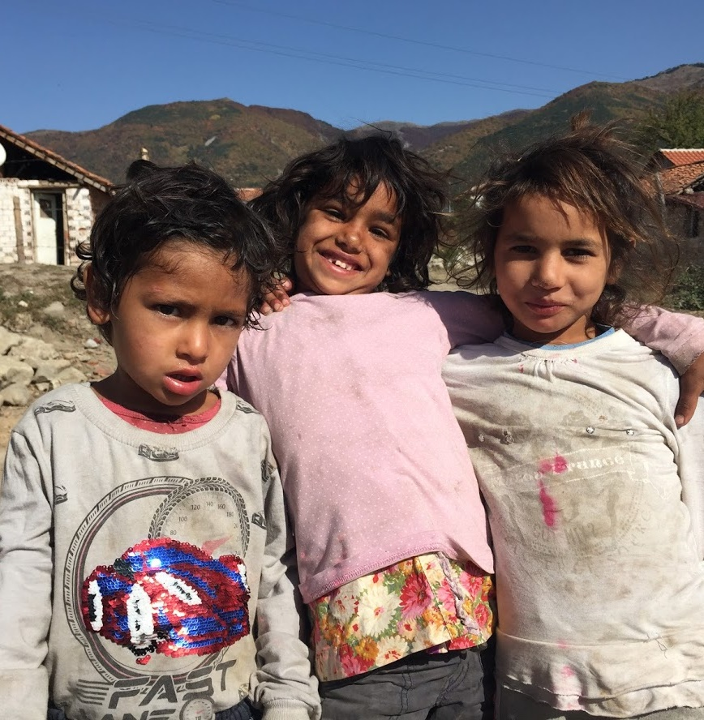
KERRO KAVERILLE!
Anna uutislehti
Jaa Facebookissa
Seuraa Instagramissa
Pidä kotikutsut
Mission Possible Finland
Pienimmän parhaaksi
Mission Possible Finland
www.mp.org/fi/esittelymateriaalit

Slide 29
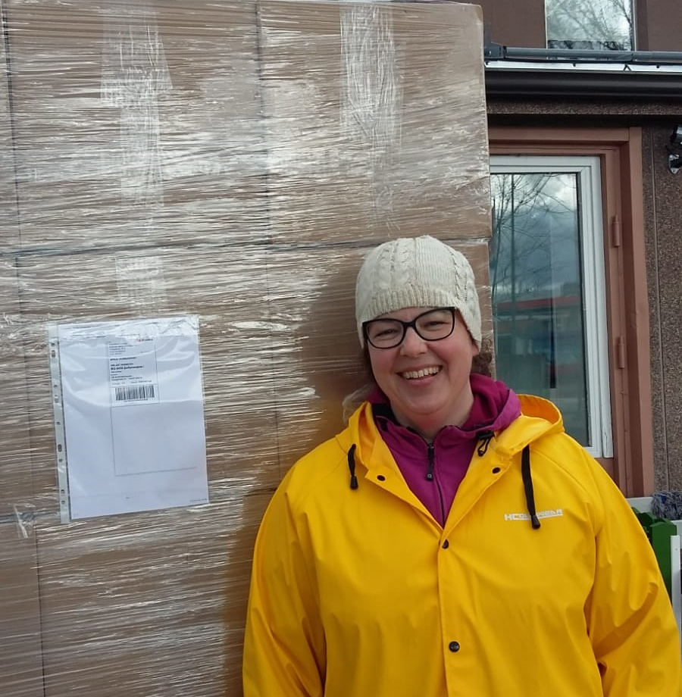
Tule mukaan vapaaehtoistyöhön
Esimerkkejä:
Erilaiset hyväntekeväisyys-tempaukset ja tapahtumat
Kampanjatuotteiden myynti
Pienimmän parhaaksi keräys-pisteen vastaavana toimiminen
Kotikutsujen järjestäminen

Slide 30
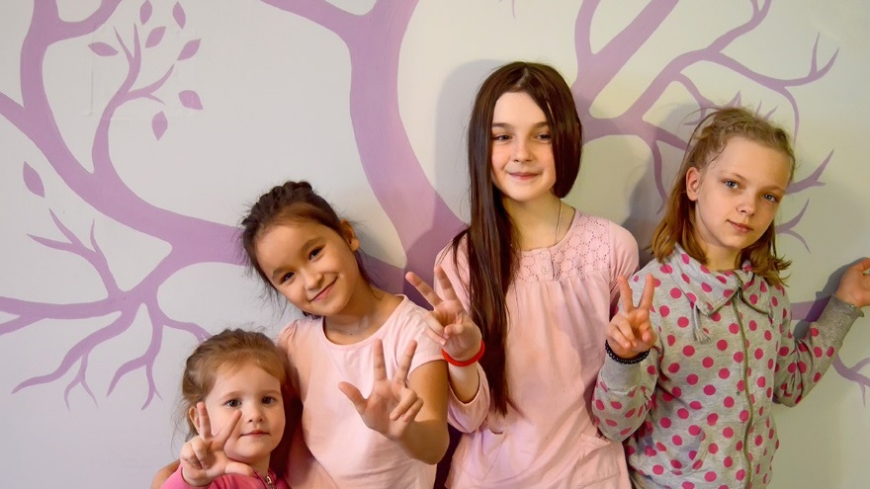
Mahdoton voi muuttua mahdolliseksi!
Kiitos!
www.mp.org/fi

